Slide 1
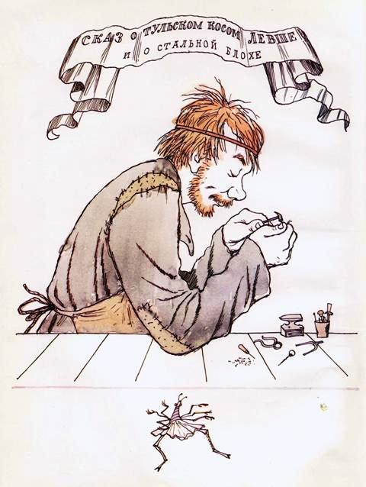
Русский
народный
характер
в сказе
Н.С. Лескова
«Левша»

Slide 2
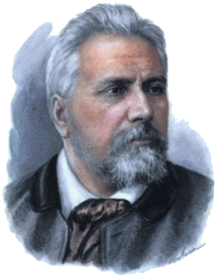
«Лесков – это писатель
с самыми глубокими
корнями в народе.
Читая его книги,
лучше чувствуешь Русь
со всем её
дурным и хорошим»
Максим Горький

Slide 3
Какой же он –
русский
народный
характер?

Slide 4
МАРШРУ́Т
Что хотел сказать нам автор?
Левша –символ
русского
народа
Совре-менные
левши
История
в лицах
Русский
народный
Характер

Slide 5
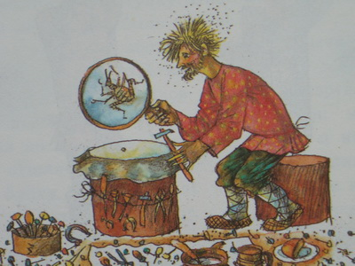
Что хотел сказать
нам автор?

Slide 6
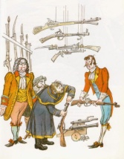
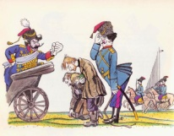
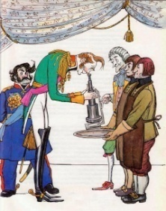
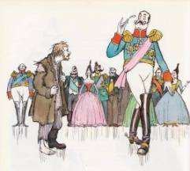
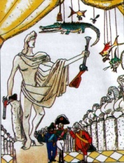
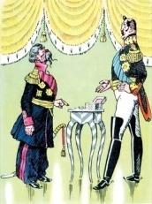
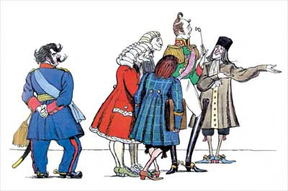
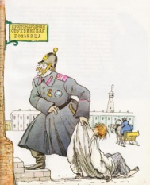
Вспомним, о чём сказ?
Составьте план сказа
по картинкам.

Slide 7
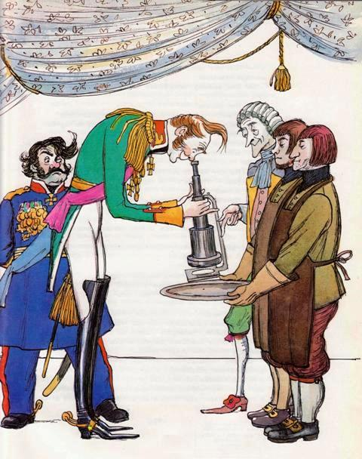
Англичане дарят русскому императору блоху.

Slide 8
Николай
Павлович
посылает
Платова в Тулу.

Slide 9
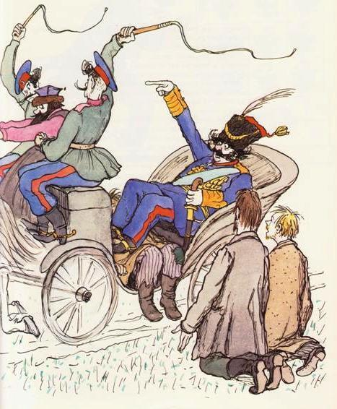
Платов принимает
работу мастеров и увозит
левшу
в Петербург

Slide 10
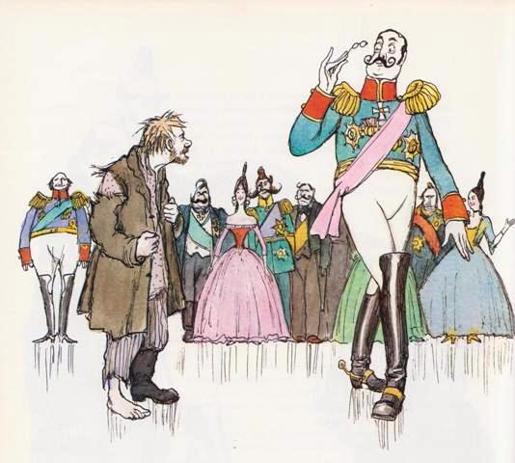
Левша на приёме у царя

Slide 11
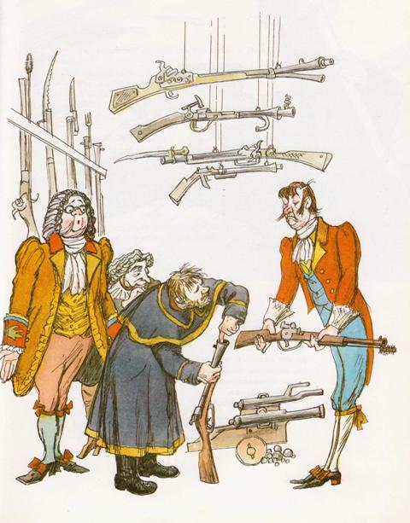
Левша
в Англии

Slide 12
Возвращение
левши
в Петербург.
Смерть левши.

Slide 13
Что хотел сказать
нам автор?

Slide 14
Автор рассказал о судьбе
простого тульского мастера,
о таланте народных умельцев.
Он хотел вызвать в читателе
чувство гордости за Россию,
за её умельцев.
Автор рассказал о бесправии народа, о гибели талантов в России.

Slide 15
«Лесков – это писатель
с самыми глубокими
корнями в народе.
Читая его книги,
лучше чувствуешь
Русь со всем её
дурным и хорошим»
Максим Го́рький

Slide 16
Левша – символ
русского народа

Slide 17
Символ-
это предмет или слово ,
которые передают смысл
чего-либо.
Символ помогает
догадаться о том,
что хотел сказать автор.

Slide 18
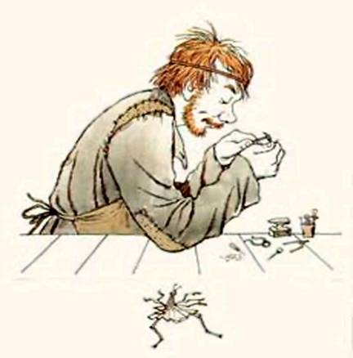
В
Н
Е
Ш
Н
О
С
Т
ь
речь
образование
поведение
отноше́ние
к Родине

Slide 19
Левша
вне́шность
речь
поведе́ние
некраси́вый
неопря́тный
неаккура́тный
речь проста́я,наро́дная
мно́го непра́вильных слов
скро́мный просто́й
трудолюби́вый
смека́листый
пьёт спиртно́е
ве́рит в бо́га
насто́йчивый
с краси́вой душо́й
Отноше́ние
к Ро́дине
образова́ние
ве́рный Оте́честву
лю́бит Ро́дину
патрио́т
неподку́пный
необразо́ванный
тала́нтливый мастер

Slide 20
Левша - главный герой сказа,
талантливый мастер,
с "человечиной душой".
Это совесть народа,
символ народного таланта, собирательный образ всего народа, талантливый безымянный мастер,
на котором держится Россия.

Slide 21
«…там, где стои́т «левша»,
надо читать «русский народ»
«У него хоть и шуба овечкина,
так душа человечкина».
Н.С. Лесков

Slide 22
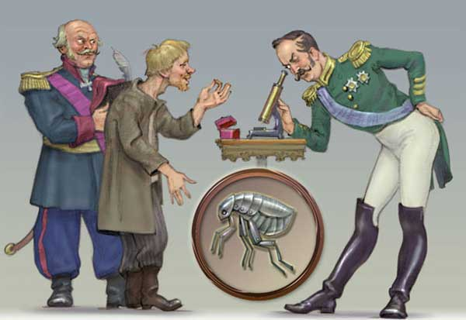
История
в лицах

Slide 23
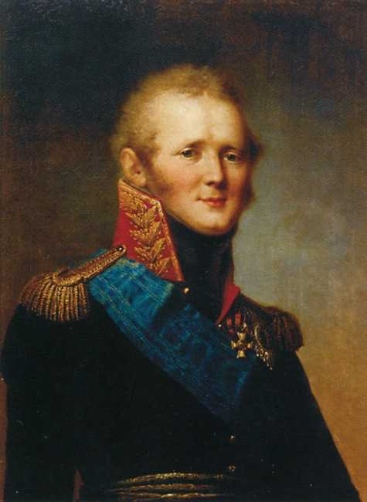
Александр I -
русский император,
который правил государством
с 1801-го по 1825-й год.

Slide 24
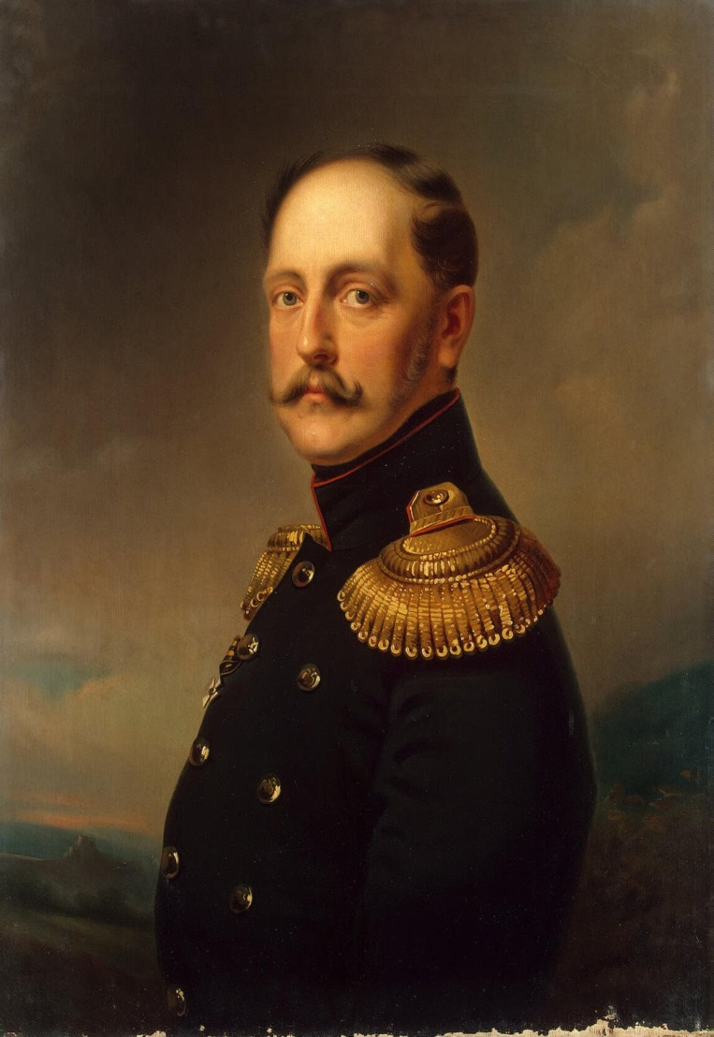
Император Николай Павлович –
брат Александра I,
правил Российским государством с1825 по 1855-й год.

Slide 25
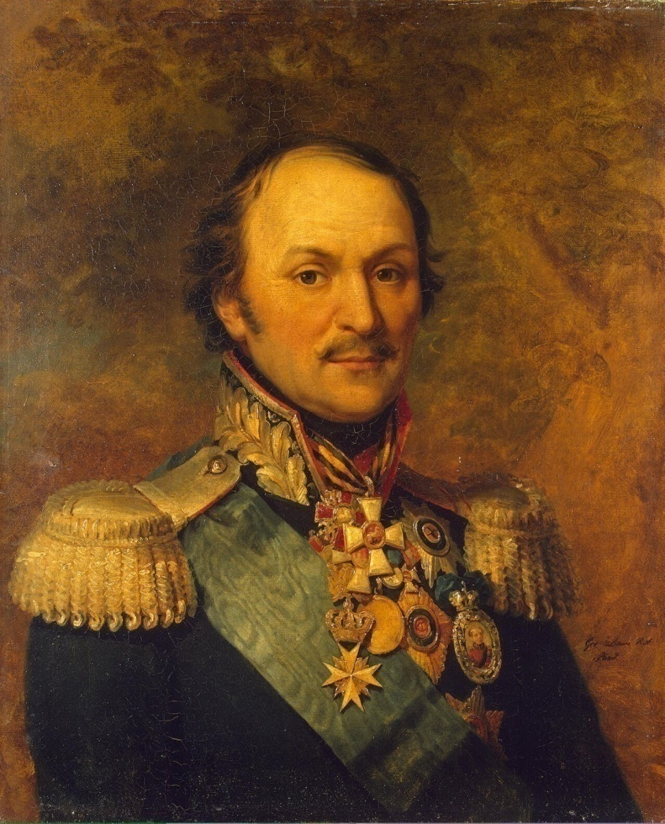
Платов Матвей Иванович –
атаман Донского казачьего войска, герой войны
с Наполеоном.

Slide 26
Александр
Павлович
Николай Павлович
Пла́тов
равноду́шие патриоти́зм патриоти́зм
к русским насто́йчивость прямота́
тала́нтам справедли́вость че́стность
гру́бость
интере́с пья́нство
к иностра́нному
тра́та казны́

Slide 27
Правители далеки от народа, безответственно и преступно относятся к народу.
Не верховная власть озабочена честью и славой государства, а простые тульские мужики. Они-то и берегут честь и славу России, составляют её надежду.
Автор помогает понять трагическую судьбу народа.

Slide 28
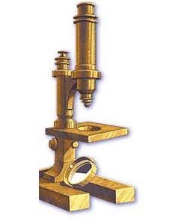
Современные
Левши
Левша в русском языке стало
нарицательным именем.
Так сейчас называют талантливого мастера из народа, мастера
с «золотыми руками».

Slide 29
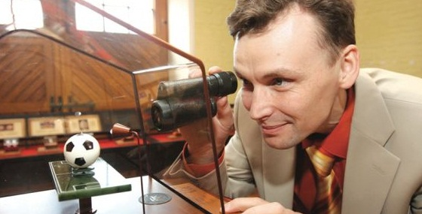
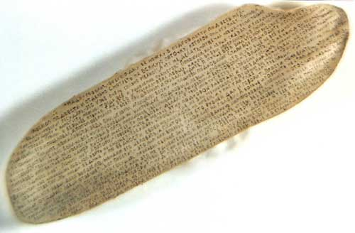
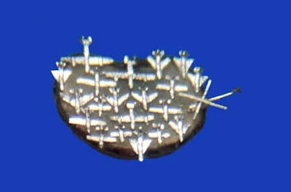
Владимир Анискин из Сибири делает миниатюры уже 15 лет.
В обычной жизни он занимается научной работой.
На срезе макового зёрнышка мастер поместил 20 самолётов,
а на рисовом зёрнышке
написал отрывок из «Левши».
Всего 2027 букв.
.
В.М. Ани́скин

Slide 30
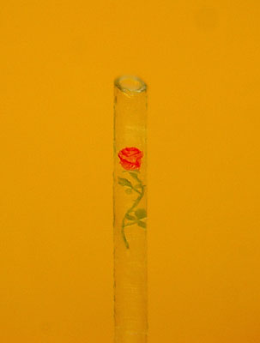
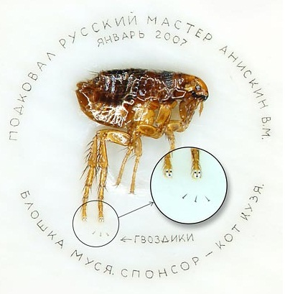
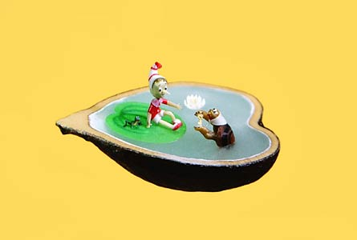
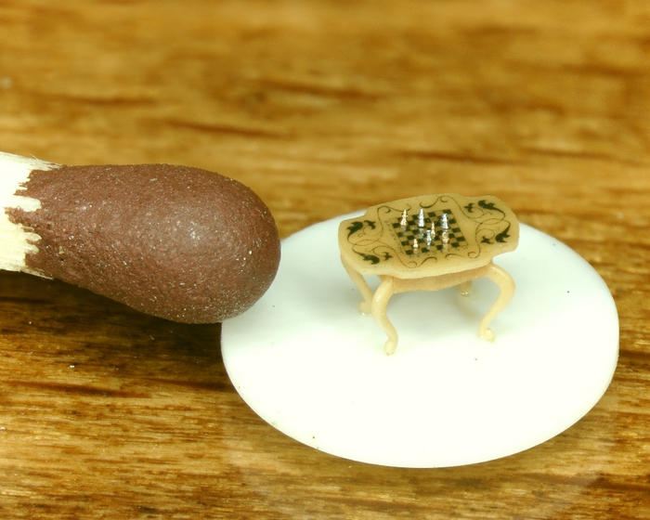
Работы Владимира Анискина

Slide 31
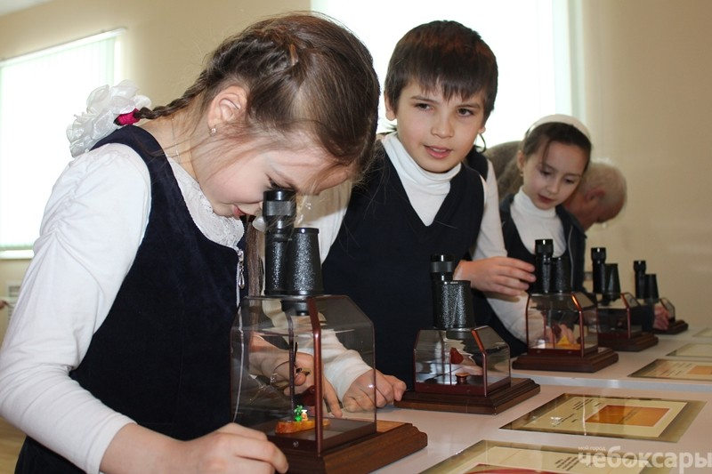
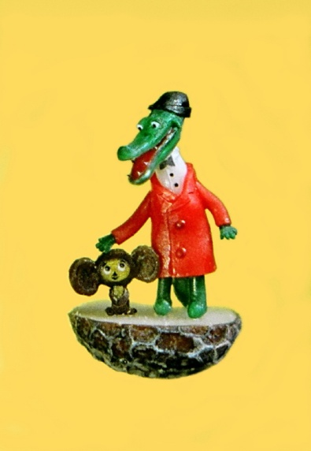
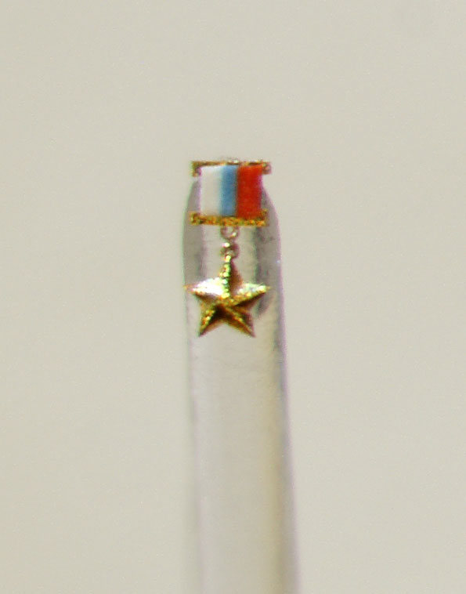
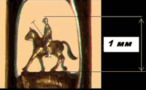
Мастера используют в работе разные материалы. В ход идут маковое зерно, рыбья чешуя, слоновая кость, швейная игла, косточки фруктов, рисовые зёрна, волосы, пылинки.
Чебура́шка и крокоди́л
Ге́на на ма́ковом зёрнышке
Меда́ль»Золотая звезда» на ко́нском во́лосе
Вса́дник в иго́льном у́шке

Slide 32
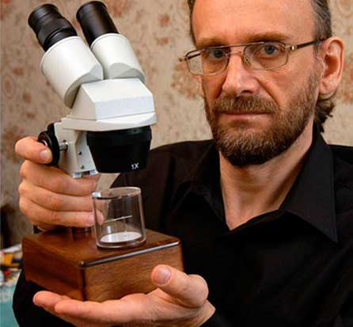
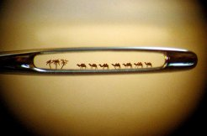
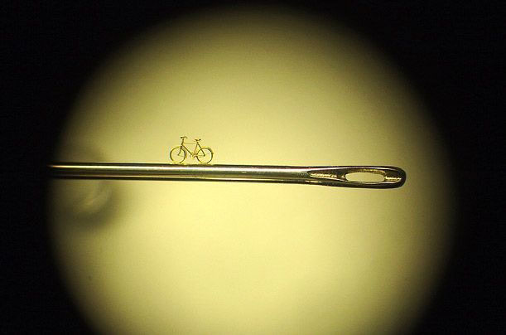
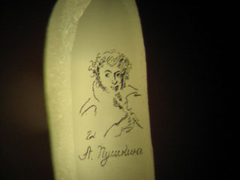
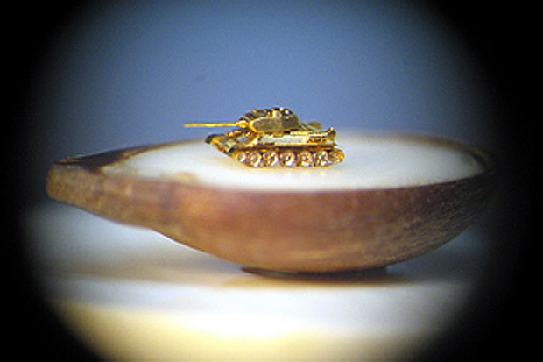
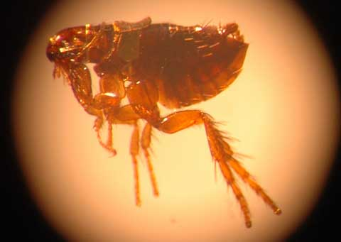
Николай Алду́нин изготовил крошечный танк, который установил на семечке от яблока. Длина танка – 2 миллиметра. В игольном ушке он разместил караван верблюдов.

Slide 33
Какой же он –
русский
народный
характер?

Slide 34
Подберите ключевые слова
«человечина душа»
любовь к Родине
терпение
смекалка
честность
настойчивость
вера

